Slide 1
电磁感应
§1 法拉第电磁感应定律
§2 动生电动势
§3 感生电动势 感生电场
§4 自感 互感现象
§5 磁场能量

Slide 2
奥斯特发现 电流具有磁效应
由对称性 人们会问： 磁是否会有电效应？
电磁感应现象从实验上回答了这个问题 反映了物质世界的对称美
美
思路：介绍实验规律---法拉第电磁感应定律
从场的角度说明磁场的电效应

Slide 3
§1 法拉第电磁感应定律
一、现象
二、 规律

Slide 4
一、现象
从产生的原因上分为两大类
先看现象
然后归纳总结

Slide 5


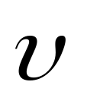


第一类
第二类
××××××××
××××××××
××××××××
××××××××
××××××××
左面三种情况均可使电流计指针摆动

Slide 6
第一类
第二类
××××××××
××××××××
××××××××
1）分析上述两类产生电磁感应现象的共同原因是：回路中磁通Φ 随时间发生了变化
2）分析可知，电磁感应现象的本质是电动势
3）第一类装置产生的电动势称感生电动势
第二类装置产生的电动势称动生电动势

Slide 7
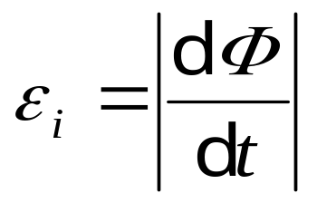
二、 规律
1. 法拉第电磁感应定律
感应电动势的大小
2. 楞次定律
闭合回路中感应电流的方向，总是使它所激发
的磁场来阻止引起感应电流的磁通量的变化。
楞次定律是能量守恒定律在电磁感应现象上的
具体体现。

Slide 8
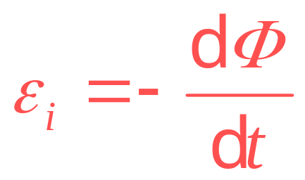
3. 法拉第电磁感应定律
在某些约定的 情况下
或说将楞次定律考虑在内后
法拉第电磁感应定律将写成如下形式:

Slide 9
约定：
1) 任设回路的电动势方向(简称计算方向L)
2) 磁通量的正负与所设计算方向的关系：
当磁力线方向与计算方向成右手螺旋关系时
磁通量的值取正
否则 磁通量的值取负
3) 计算结果的正负给出了电动势的方向
ε > 0 :说明电动势的方向就是所设的计算方向
ε < 0 :说明电动势的方向与所设计算方向相反。

Slide 10
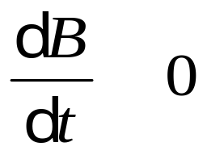
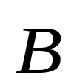

如 我们欲求面积S所围的边界回路中的电动势 假设磁场空间均匀 磁力线垂直面积S 磁场随时间均匀变化
变化率为
>
解：先设电动势方向（即计算方向）
可以有两种设法
均匀磁场
. . . . . . .
. . . . . . .
. . . . . . .

Slide 11
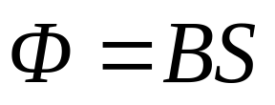
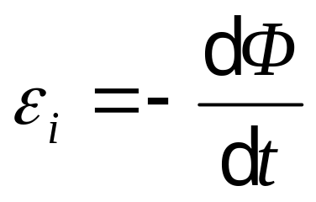
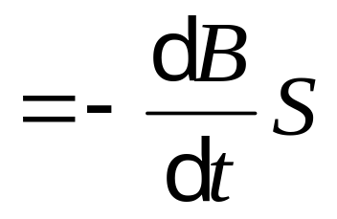

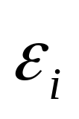
第一种：设计算方向L（电动势方向）
如图所示的逆时针回路方向
按约定，磁力线与回路成右手螺旋，
所以磁通量取正值，得
均匀磁场
. . . . . . .
. . . . . . .
. . . . . . .
由
< 0
负号说明
电动势的方向
与所设的计算方向相反

Slide 12
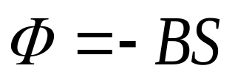
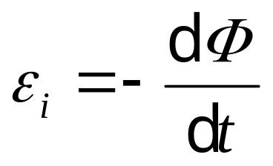
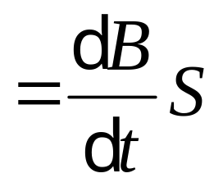
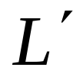
第二种：设计算方向L'（电动势方向）
如图所示的顺时针回路方向
均匀磁场
. . . . . . .
. . . . . . .
. . . . . . .
按约定磁通量取负
由
> 0
电动势的方向
与所设计算方向一致
正号说明
两种假设方向得到的结果相同

Slide 13

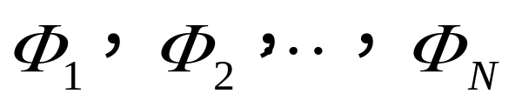
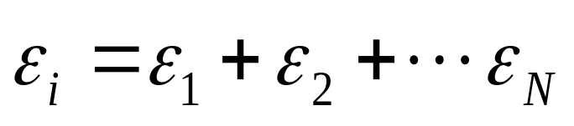
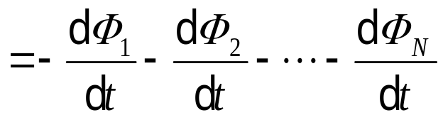
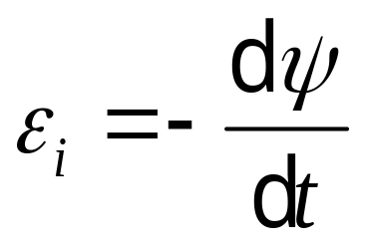
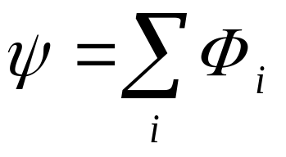
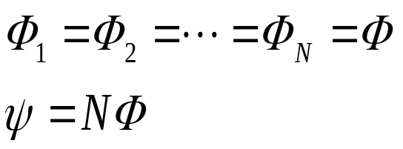
讨论
1) 使用
意味着按约定计算
2)全磁通 磁链
对于N 匝串联回路
每匝中穿过的磁通分别为
则有
全磁通
磁链

Slide 14
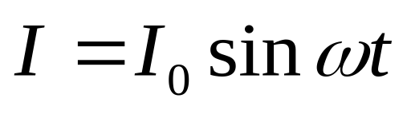
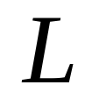



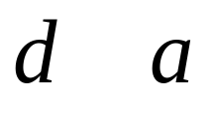


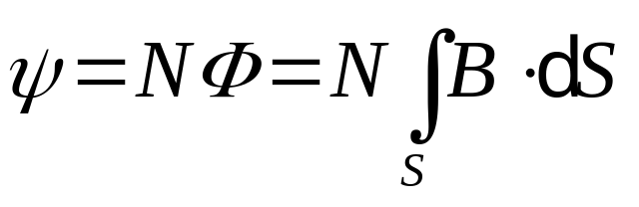
例：直导线通交流电 置于磁导率为μ 的介质中
求：与其共面的N匝矩形回路中的感应电动势
已知
其中 I₀ 和ω 是大于零的常数
解：设当I > 0时 电流方向如图
设回路L方向如图
建坐标系如图
在任意坐标x处取一面元

Slide 15
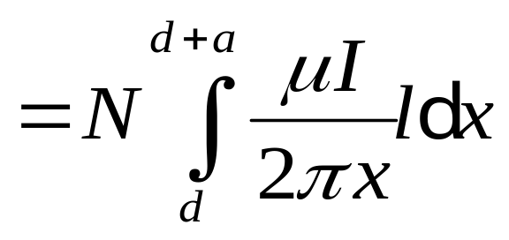
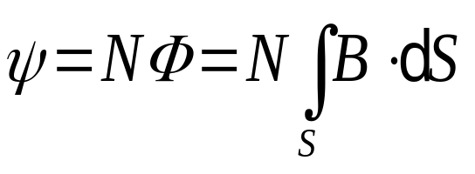
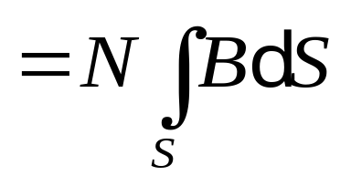
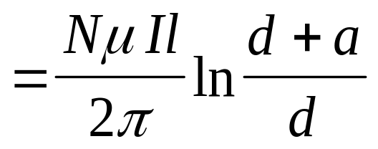
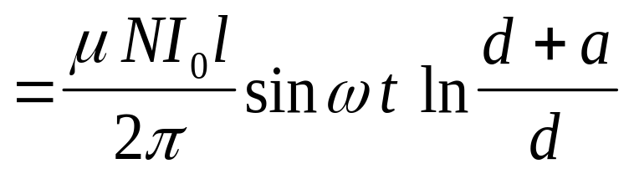
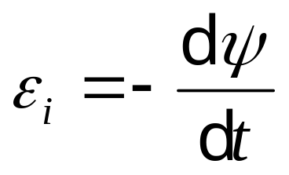

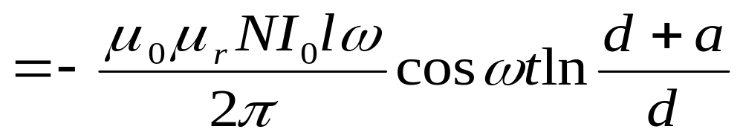
交变的电动势

Slide 16
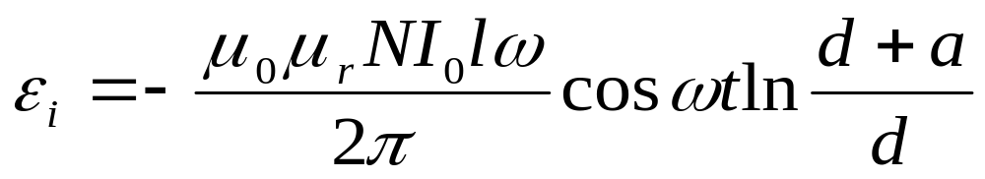
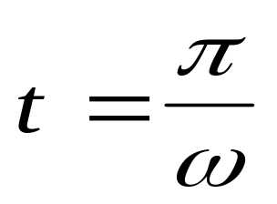
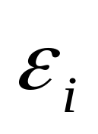
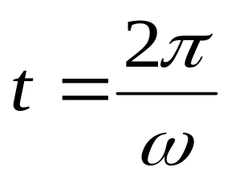
> 0
< 0
普遍适用

Slide 17
即将介绍的§2 和§3 的内容是：
从场的角度来揭示电磁感应现象本质
研究的问题是：
动生电动势对应的非静电场是什么？
感生电动势对应的非静电场是什么？

Slide 18
§2 动生电动势
一、中学知道的方法
二、 由法拉第电磁感应定律
三、由电动势与非静电场强的积分关系

Slide 19
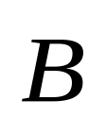



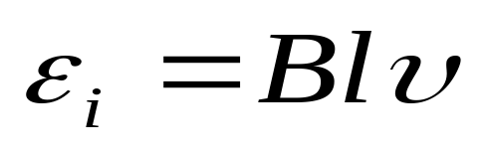

典型装置如图
均匀磁场
导线 ab在磁场中运动
电动势怎么计算？
一、中学知道的方法：
计算单位时间内导线切割磁力线的条数
然后由楞次定律定方向

Slide 20


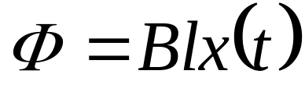
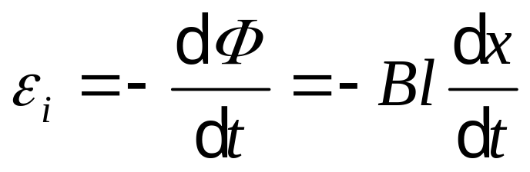
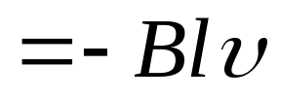
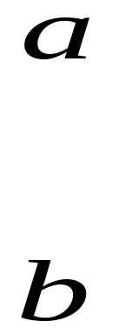
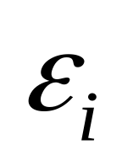
二、 由法拉第电磁感应定律
建坐标如图
均匀磁场
设计算回路L方向如图
任意时刻，回路中的磁通量是
负号说明电动势方向与所设方向相反

Slide 21

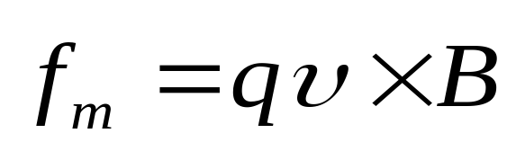
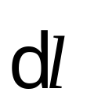
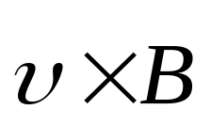
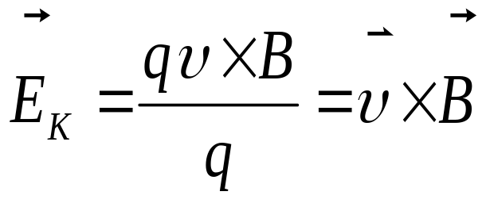

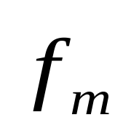
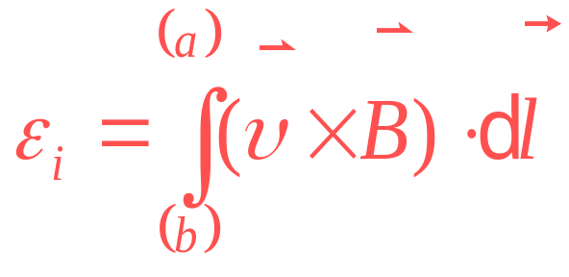

三、由电动势与非静电场强的积分关系
非静电力－－洛仑兹力
设电源电动势的方向
是上式的积分方向

Slide 22
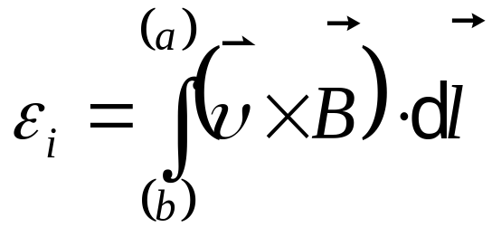
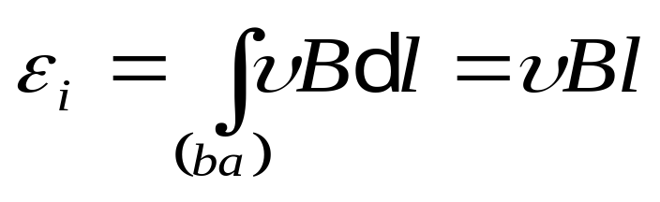


>0
正号说明：电动势方向
与所设方向一致

Slide 23
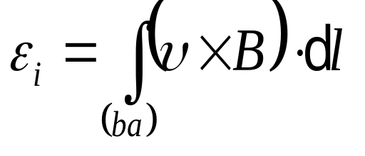


讨论
1) 式
适用于一切回路
中的电动势的计算（与材料无关）
2) 式
仅适用于切割磁力线的导体
3) 上式可写成
而积分元是

Slide 24












例 在空间均匀的磁场
中
导线ab绕z轴以ω 匀速旋转
导线ab与z轴夹角为α
设
求：导线ab中的电动势
解：建坐标如图
在坐标l 处取dl

Slide 25






该段导线运动速度垂直纸面向内
运动半径为r

Slide 26




>0
思考：如何利用
正号说明 电动势方向与积分方向相同 从 a 指向b
进行计算

Slide 27
§3 感生电动势 感生电场
一、感生电场的性质
二、感生电场的计算

Slide 28



由于磁场随时间变化而产生的电动势
称感生电动势 相应的电场就叫感生电场
即必然存在：
由法拉第电磁感应定律
得感生电动势为

Slide 29



一、感生电场的性质
麦克斯韦假设感生电场的性质方程为：

Slide 30
讨论
1）感生电场的环流
这就是法拉第电磁感应定律
说明感生电场是非保守场
2）感生电场的通量
S₂
说明感生电场是无源场
S₁
3） S 与L的关系
S是以L为边界的任意面积 如图
以L为边界的面积可以是S₁ 也可以是S₂

Slide 31




二、感生电场的计算
1.计算公式：
只有
具有某种对称性才有可能计算出来。
2. 具有柱对称性的感生电场存在的条件：
空间均匀的磁场被限制在圆柱体内，磁感强度
方向平行柱轴，如长直螺线管内部的场。
磁场随时间变化 则这时的
感生电场具有柱对称分布

Slide 32







对称性分析过程
限制在圆柱内空间均匀的变化磁场
建柱坐标系，则感生电场为：
由高斯定理证明径向分量为零
作如图所示的正柱高斯面

Slide 33


限制在圆柱内空间均匀的变化磁场
由于柱对称，有
则由感生电场的高斯定理
有

Slide 34

限制在圆柱内空间均匀的变化磁场
由于高斯面任意
而当高斯柱面的一部分侧面
处在r 无穷时 该结论也正确
从而得出结论：
感生电场的径向分量处处必为零
即

Slide 35




由环路定理证明轴向分量为零
作如图所示的
平行于轴线的矩形回路L
限制在圆柱内空间均匀的变化磁场
则
由于
所以

Slide 36


限制在圆柱内空间均匀的变化磁场
由于通过以该回路L为边界的
任意面积的磁通量为零
由法拉第电磁感应定律有
又由于回路任取，包括轴向的一个边趋于无穷远的情况
所以必得结论:

Slide 37

限制在圆柱内空间均匀的变化磁场
结论：
在这种特殊对称性的情况下：
距离轴为r的圆周上各点的
感生电场强度大小相等
方向沿圆周切线

Slide 38


3. 柱对称感生电场的计算
空间均匀的磁场限制在半径为R的圆柱内，磁感强度的方向平行于柱轴。假设磁感强度大小随时间均匀变化。
求：E_{感}分布
× × ×
× × ×
× × ×
R
解：设场点距轴心为r ,
根据对称性，取以o为心，过场点的圆周环路L 。

Slide 39






由法拉第电磁感应定律
× × ×
× × ×
× × ×
R
r
<
>

Slide 40





<
× × ×
× × ×
× × ×
R
>
r
若
>
则
<
电动势方向如图
若
<
则
>
电动势方向如图

Slide 41

讨论
1）
电子感应加速器的基本原理 1947年世界第一台 能量为70MeV
2）感生电场源于法拉第电磁感应定律
又高于法拉第电磁感应定律
只要以L为边界的曲面内有磁通的变化
就存在感生电场

Slide 42






3）感生电动势的计算
重要结论 半径oa线上的感生电动势为零
证明：因为感生电场是圆周的切线方向，
所以必然有
则有
应用上述结论 可方便计算某些情况下的
感生电动势

Slide 43




应用上述结论方便计算电动势
方法：补上半径方向的线段构成回路
利用法拉第电磁感应定律
例： 求线段ab内的感生电动势
解：补上两个半径 ob和ao 与ba构成回路obao
由法拉第电磁感应定律，有
由
得

Slide 44


又如 求如图所示的ab段内的电动势 ε_{ab}
解：补上半径 oa bo
设回路方向如图
B
o
由电动势定义式
和法拉第定律
有关系式：

Slide 45




B
o
由于
所以
由于是空间均匀场
所以磁通量为
（阴影部分）
得解：

Slide 46
4）涡电流 趋肤效应
涡流 (涡电流)的热效应
有利：高频感应加热炉
有害：会使变压器铁心发热，
所以变压器铁芯用绝缘硅钢片叠成
涡流的机械效应
应用：电磁阻尼(电表制动器)
电磁驱动(异步感应电动机)
高频趋肤效应

Slide 47




演示
涡电流
炼制特殊钢
去除金属电极吸附的气体
涡电流的机械效应
电磁炉

Slide 48
§4 自感 互感现象
一、自感现象 自感系数
二、互感现象 互感系数

Slide 49




§4 自感 互感现象
实际线路中的感生电动势问题
一、自感现象 自感系数
自感现象反映了电路元件
反抗电流变化的能力 (电惯性)
演示
线圈
K合上 灯泡A先亮 B后亮
K断开 B会突闪

Slide 50




由于自己线路中的电流变化 而在自己的
线路中产生感应电流的现象叫自感现象
设非铁磁质电路中的电流为
回路中的磁通为
写成等式
则比例系数
定义为该回路的 自感系数

Slide 51




由法拉第电磁感应定律
有
自感系数的一般定义式
自感系数的物理意义：
单位电流变化引起感应电动势的大小。

Slide 52





例：求长直螺线管的自感系数
几何条件和介质如图所示
总长l
总匝数N
解：设电流 I 通过螺线管线路
则管内磁感强度为
全磁通（磁链）为

Slide 53

全磁通（磁链）为
总长l
总匝数N
由自感系数定义
有
自感系数只与装置的几何因素和介质有关

Slide 54



二、互感现象 互感系数
第1个线圈内电流的变化，会在第2个线圈内引起感应电动势，即
1 2
非铁磁质装置互感系数的定义为：

Slide 55



同样，第2个线圈内电流的变化，
会在 第1个线圈内引起感应电动势，即
1 2
对非铁磁质互感系数同样可写成

Slide 56



线圈1通电 线圈2通电
对于一个装置只能有一个互感系数
显然
上述分析过程可告诉我们，计算互感系数可以视方便而选取合适的通电线路

Slide 57



互感系数的物理意义：
由互感系数定义有
根据法拉第电磁感应定律有
互感系数的一般定义式
则互感系数为
物理意义：
单位电流动变化引起感应电动势的大小

Slide 58


§5 磁场能量
与静电场能量比较 从两条路分析
静电场 稳恒磁场
1.能量存在器件中
电容器
1.能量存在器件中
电感
C
L

Slide 59


磁场能量
L
d
t
瞬间
反抗
作的元功
L
d
A
d
q
I
d
t
L
L
d
q
L
I
d
I
I
d
t
L
I
I
0
K
R
充磁过程
反抗
作的总功
d
L
L
I
d
t
A
d
I
d
A
0
L
I
I
0
1
L
I
2
转换为
2
0
螺线管中的磁场能量
W
m
即
W
A
1
L
I
2
m
2
0

Slide 60



续32
式
W
A
1
L
I
2
可用场量
B
H
m
2
0
,
长直螺线管
L
μ
n
2
V
B
μ
n
I
,
0
B
2
B
2
W
1
2
V
(
)
V
μ
n
n
2
μ
m
2
μ
磁能密度
引入
w
W
V
m
m
W
B
2
B
μ
H
1
2
1
w
m
H
B
H
m
V
μ
2
2
μ
2
非均匀磁场中某体积元 的磁能
d
d
d
V
W
w
V
m
m
体积 内的磁能
V
W
d
w
d
V
m
W
m
V
m

Slide 61
例17
R
求同轴电缆单位长度的磁能
1
R
μ
2
B
分布非均匀但轴对称
取管状体积元
d
V
2
π
r
l
d
r
r
l
μ
I
内视为 均匀
B
I
I
d
V
B
2
π
r
r
+
d
r
d
内储磁能
d
W
w
d
V
m
V
m
B
2
μ
l
d
r
2
r
l
d
r
I
2
2
μ
π
4
π
r
该电缆在 长度上储的磁能
W
l
d
W
R
m
l
m
1
R
l
d
r
μ
l
R
2
μ
I
2
I
2
ln
2
r
R
1
4
π
r
4
π
R
R
r
1
2
+
d
W
I
2
r
单位长度的磁能
W
m
l
μ
R
2
ln
m
l
4
π
R
1

Slide 62





2.能量存在场中
2.能量存在场中
电场能量密度
磁场能量密度
电磁场的能量密度
适用于各种电场 磁场

